Slide 1
IntelliJ IDEA使用介绍
飘逸红茶2018/01/06

Slide 2
第一次课程回顾(2017/12/16)
课程安排
IDEA下载以及安装
IDEA界面介绍
快速完成第一个程序，展示IDEA的魅力
IDEA中的各种快速跳转
书签方式
收藏方式
快捷键方式

Slide 3
第二次课程回顾(2017/12/23)
快速定位代码
批量操作
Live Templates
Postfix Completion
Alt + Enter

Slide 4
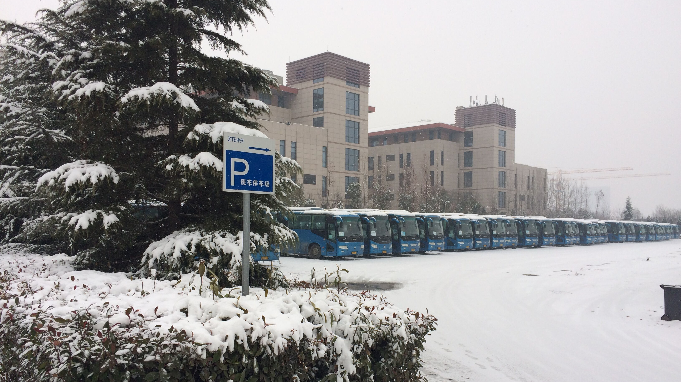

Slide 5
代码提示
Alt + Enter
自动创建函数
列表迭代方式替换
字符串格式化或者替换为StringBuilder
实现接口
单词拼写矫正
自动import
…… ……

Slide 6
简单重构
Rename
重命名
函数参数
Extract
抽取变量
局部变量
属性
常量
抽取函数

Slide 7
IDEA中的时光机
VCS集成
Local History
Git
坐上时光机
查看历史记录
回退

Slide 8
扛起Debug大旗
打断点
DEBUG
查看所有断点
禁止所有断点
条件断点
表达式求知
动态改变对象值

